Slide 1
Activation
Départements MARCHE-offre marketing
&
excellence professionnelle
Marche grand public
Heure du Jeudi du 11 juillet 2019

Slide 2

SYNTHÈSE
Contexte
Un peu d’histoire
Constats sur notre Caisse
Objectifs
Segmentation & univers
ZOOM sur les critères de NOS CLIENTS
Que traduisent les univers ?
Activation en pratique
CROISEMENT des MARCHES PART/PRO/GP
Mon client part/pro/Gp (Synergies)
Nos leviers de réussite
Les étapes nécessaires à l’approche globale
Mes outils
Quiz Activation

Slide 3

SOMMAIRE
Contexte
Segmentation & univers
croisement DES MARCHES PART/PRO/GP
Nos leviers de réussite

Slide 4




Contexte
Un peu d’histoire
A l’approche de la banalisation du livret A (2009), la Caisse d’Epargne a revu sa stratégie pour toucher un public plus large.
Activation a été mis en marché il y a 10 ans, dans l’optique de nous aider à segmenter notre fonds de commerce via une approche autre que celle du produit, afin de nous aider au développement de la relation client et à sa fidélisation.
L’objectif de la segmentation activation est de devenir plus que jamais la banque proche de ses clients en profitant du flux des épargnants, bancarisés ou non, pour capter une clientèle plus fidèle, plus enclin à nous recommander.
Mais aujourd’hui comment activation est perçue et que représente-t-elle?

Slide 5





Contexte
Notre objectif est de replacer le client au centre de la relation.
Le secteur bancaire est très mature : la concurrence est de plus en plus agressive avec des acteurs historiques toujours présents et de nouveaux entrants qui viennent grignoter des parts de marché.
Les clients attendent de leur banque plus de valeur ajoutée. Ils souhaitent une relation personnalisée : des offres et des services adaptés, des réponses précises à leurs besoins. Il cherchent à être valorisés et reconnus.
L’enjeu pour la banque : réussir à passer d’une culture « push » (approche produit) à une culture « pull » (approche client, approche besoin).
Segmentation activation
Remet le client au centre de la relation
Facilite l’approche besoin, plutôt que l’approche produit
Améliore la satisfaction du client
Renforce la fidélité grâce à l’équipement
Est un levier intéressant pour augmenter la part variable

Slide 6


CONTEXTE
Un client équipé est moins insatisfait et nous génère davantage de PNB...
Net Promoter Score (NPS) de nos clients par segmentation
Plus un client est équipé, plus il est satisfait.
Le NPS d’un client équipé est en moyenne de (-)14, contre
(-)36 pour un client non équipé.
PNB généré par nos clients selon leur segmentation
L’équipement est source de PNB, pour exemple, un client distancié équipé rapporte + de PNB qu’un client Bancarisé Principal non équipé.

Slide 7


CONTEXTE
… depuis le début de l’année, nous n’avons gagné que 78 nouveaux BPe/JBPe
Notre objectif de conquête à fin avril = 2000 Bpe/JBPe,
Notre cumul à fin avril = 336 Bpe (-) 258 JBPe = 78 clients.
Production cumulée vs objectif 2019
BPe
janvier février mers avril
Production cumulée vs objectif 2019
JBPe
janvier février mers avril

Slide 8




CONTEXTE
OBJECTIF : Développer notre fonds de commerce grâce au levier Activation
Se réapproprier activation
Impacter positivement les résultats commerciaux : approche multi-équipement plutôt que mono-produit
Faciliter l’atteinte de la Part Variable grâce à l’équipement des JBP et de BP :  notre taux d’équipement via l’efficacité en entretien et le ciblage clientèle.
Réduire l’écart au premier sur l’item fonds de commerce .
Améliorer la satisfaction client et les résultats du QHD : le client perçoit l’entretien positivement et se sent valorisé (entretien centré sur ses projets en s’intéressant à ses univers de besoin et son fonctionnement).
Avoir le réflexe activation dans ma méthode de vente

Slide 9
SOMMAIRE
contexte
Segmentation & univers
croisement DES MARCHES PART/PRO/GP
Nos leviers de réussite

Slide 10
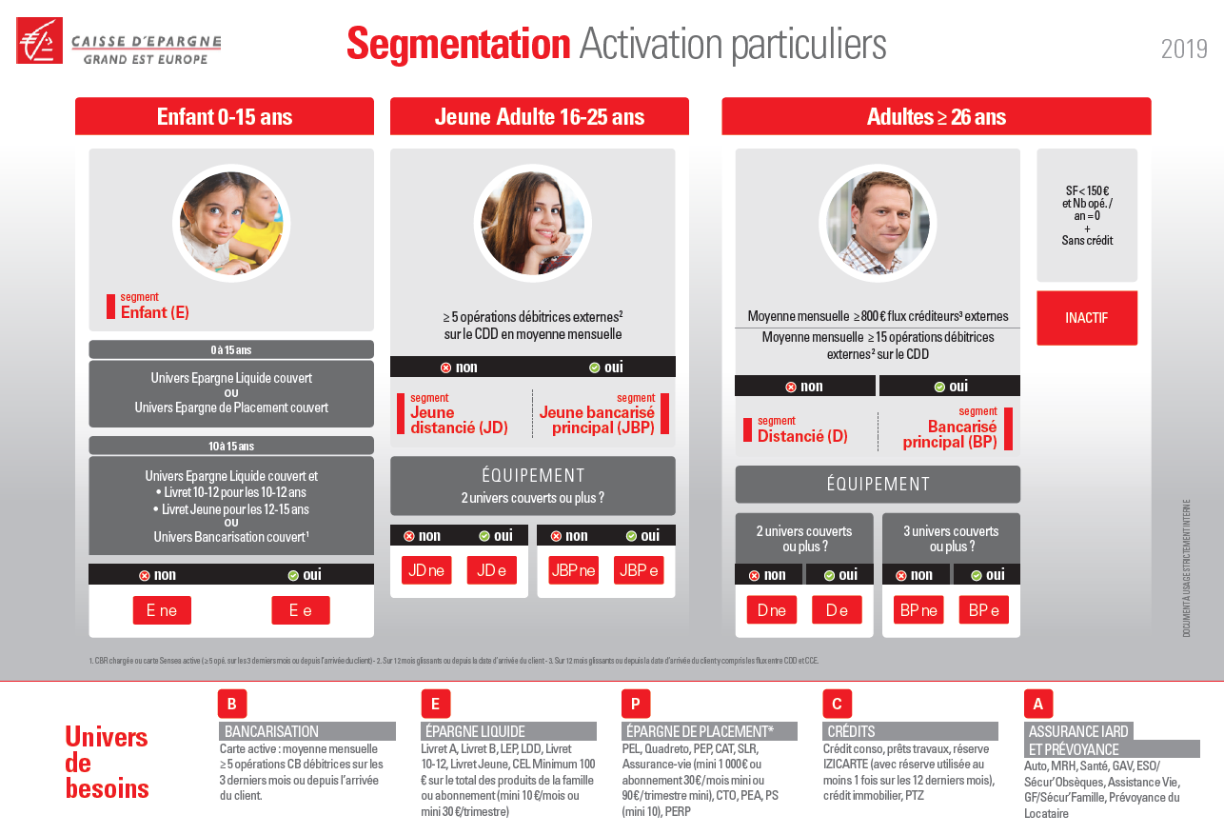
Segmentation & univers
ZOOM sur les critères de NOS CLIENTS
Mémo à votre disposition dans la Rubrique des Commerciaux (espace Expérience Client / Segmentation Client) – cliquez ici pour y accéder

Slide 11








Segmentation & univers
Que traduisent les univers ?
Quelques idées de questions à poser au client, lors de l’entretien de découverte…
BANCARISATION
EPARGNE LIQUIDE
EPARGNE DE PLACEMENT
CREDITS
ASSURANCE IARD & PREV.
« Que pensez-vous
de nous confier votre salaire, en bénéficiant d’avantages que vous n’avez pas
aujourd’hui ? »
« Comment envisagez-vous vos placement à court, moyen, long terme ? »
« Qu’attendez-vous de votre épargne? »
« Que pensez-vous de doubler la rémunération de votre épargne sans augmenter vos impôts ? »
« Que pensez-vous de bénéficier d’un capital pour réaliser vos projets, sans augmenter vos dépenses mensuelles ? »
« Vous faites confiance à la Caisse d’Epargne pour vos comptes et vos placements, quelle est votre principale motivation en terme d’assurance ? »
Livret A, Livret B, LDD, Livret 10/12, Livret Jeune, CEL mini 100 € sur le total des produits de la famille ou abonnement (mini 10€/mois ou mini 30 €/trimestre)
Carte active : moyenne mensuelle ≥ 5 opérations CB débitrices sur les 3 derniers mois ou depuis l’arrivée du client.
PEL, Quadreto, PEP, CAT, SLR, Assurance-vie (mini 1000 € ou abonnement : mini 30 €/mois ou 90 €/trimestre)
Crédit conso, réserve IZICARTE (avec réserve utilisée au moins 1 fois sur les 12 derniers mois), crédit immobilier.
Auto, MRH, Santé, GAV, ESO, Sécur’Obsèques, Assistance Vie, GF, SF, PDL
CONQUÊTE ET AUTRES ETABLISSEMENTS
Notre client détient-il d’autres univers auprès de la concurrence ?
Lesquels sont-ils?
Que représentent-ils par rapport à chez nous?
« De quelle manière avez-vous organisé votre épargne par ailleurs ? »

Slide 12





Segmentation & univers
Que traduisent les univers ?
Quelques idées de questions à poser au client pour le faire venir…
E
JD
JBP
D
BP
« De quelle manière envisagez-vous de préparer l’avenir de vos enfants ? »
« Que pensez-vous de sécuriser l’argent de poche que vous donnez à votre enfant ? »
« De quelle manière avez-vous prévu le financement des études de votre
enfant ? »
« Que diriez-vous si je vous proposais de racheter votre crédit immobilier à (-) de 1% ? »
Ou
« Que pensez-vous de réduire la durée de votre crédit immobilier actuel sans augmenter vos mensualités? »
« Que pensez-vous de valoriser votre patrimoine tout en réduisant vos impôts? »
N’a pas encore de flux,
Déjà bancarisé dans un autre établissement.
Peu fidèle, possibilité de le récupérer à la concurrence.
Il est notre PNB de demain.
Ses flux domiciliés dans notre établissement.
Peu fidèle, exigeant, sensible aux attentions
A considérer comme un client à part entière afin de pouvoir le conserver en tant que BP.
Nous sommes sa 2ème banque, son potentiel n’est pas exploité : ses avoirs à la concurrence sont souvent importants.
Nécessite une approche plus directe, l’intéresser par quelque chose qu’il n’aurait pas ailleurs.
Peu d’épargne
Pas générateur de PNB
ll est pourtant notre client de demain.
Nous sommes la banque principale de ce client.
C’est celui qui nous génère le plus de PNB.
Les liens commerciaux sont à confirmer et à renforcer.
Notre fonds de commerce : chaque relation client est à développer

Slide 13
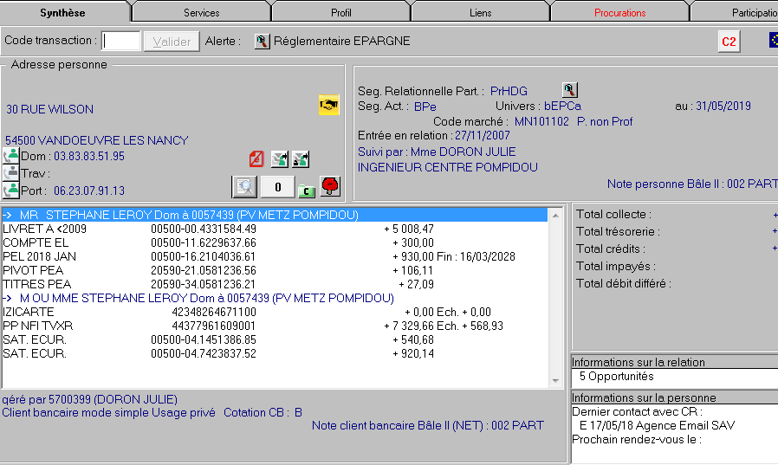

Segmentation & univers
Où trouver les infos sur la synthèse ?
Segmentation Relationnelle à croiser avec la segmentation activation
Segmentation Activation
Univers de détention : en majuscule les univers que le client détient déjà.
Pour rappel:
Actualisation mensuelle de l’évolution des activations.

Slide 14
SOMMAIRE
contexte
Segmentation & univers
croisement DES MARCHES PART/PRO/GP
Nos leviers de réussite

Slide 15








CROISEMENT DES MARCHES PART/PRO/GP
Des passerelles qui permettent à notre client de profiter des expertises croisées (Pro, GP)
Votre client particulier est médecin.
Ses placements représentent + de 150 K€.
Avec la gestion privée nous apportons une solution à l’ensemble des besoins patrimoniaux de notre client
Grâce aux RDV binôme, les conseillers continuent à monter en compétence.
Nous gérons sa banque au quotidien, ses placements et ses assurances.
Grâce au conseiller pro, le cabinet médical est financé via un crédit professionnel.
15

Slide 16
SOMMAIRE
contexte
Segmentation & univers
croisement DES MARCHES PART/PRO/GP
Nos leviers de réussite

Slide 17





Nos leviers de réussite
Les étapes nécessaires à l’approche globale pour activer
→ Le déroulé de l’entretien est basé sur la découverte du client, ses projets et ses univers de détention.
Proposition
En liant les besoins du client et en balayant mes univers de détention j’effectue une proposition personnalisée à mon client.
Découverte
J’ouvre au maximum sur les divers univers d’activation
Conclusion
A ce moment peut être amené le rdv rebond IARD …
« J’ai pour habitude de voir mes clients une fois par an. »
(Le bilan annuel est un moyen d’éviter la désactivation, par le travail du taux de visite)
Accord de découverte
Je verrouille les besoins que le client a exprimé en fonction des différents univers
Proposer un produit à ce moment-là n’est pas opportun.
Préparation de l’entretien
Fiche APE, CRE, approche familiale.
Détection du segment d’activation et d’équipement. Ex : client Dne → il détient l’épargne, je l’oriente vers un autre univers et il devient équipé, sa satisfaction est  et il est me génère + de PNB

Slide 18






Nos leviers de réussite
Mes outils
C’est surtout sur la segmentation des BPe que la CEGEE est en net recul par rapport au
Réseau des Caisses d’Epargne (4,4 activation/etp en cumul annuel pour la CEGEE vs 5,1 pour le RCE).
GERC
53 000 BPne ont actuellement un évènement GERC à traiter, soit 1/3 des clients de ce segment.
« immo 3 mois sans domiciliation » : Titulaires d’un crédit immo versé en M-3 et non BP/JBP.
Filtrer sa GERC par segment Activation.
Dans MyGERC, la volumétrie de clients non équipés pour chaque cible est affichée dans le catalogue et peut orienter un choix de cible.
ORCA
38 000 BPne ont ou auront une échéance en 2019. → « clients avec échéance en 2019 – année complète »
« conquête – Entrées en Relation 2019 »
« clients désactivés »
« détenteurs d’un crédit immo »
Idées d’action
Cibler en priorité les BPne avec 2 univers, l’activation d’un seul nouvel univers permettra au client de passer BPe
L’objectif premier est de faire passer les clients non équipés en clients équipés et non pas de faire passer les Distanciés en Bancarisés Principaux. Il est plus facile d’équiper un Distancié avec un univers (ex : IARD) plutôt que de faire domicilier les flux du client.
L’outil de référence pour piloter son fonds de commerce est le Suivi Fonds de Commerce dans la Rubrique des commerciaux. Possibilité d’analyser son PTF par segment Activation (CT 925)

Slide 19



Quiz activation
Question 1 :
Vous recevez Monsieur et Madame Dubois en RDV.
Ils détiennent un compte-joint (5K€ de flux créditeurs externes et 30 opérations débitrices externes mensuelles) équipés d’une carte VISA Premier à débit différé (porteur Monsieur).
Madame possède un Livret A (10 000€) et un PEL (7 000€).
La segmentation de Madame est :
  Réponse 1 : Dne
  Réponse 2 : Bpe
  Réponse 3 : BPne
  Réponse 4 : De
Bpne
BP car +800€ de flux créditeurs externes et + 15 opérations débitrices externes
ne car 2 univers couverts (Epargne et Placement)
Pas univers Bancarisation car la carte est au nom de Monsieur.
Question 2 :
Vous recevez Monsieur Martin en RDV. Il possède un Livret A (5 000€) et un Nuances 3D (50€). Il souscrit un PEL, produit qui répond à ses attentes. Sa segmentation à l’issue du RDV est :
  Réponse 1 : BPe
  Réponse 2 : Dne
  Réponse 3 : BPne
  Réponse 4 : De
De
Distancié = pas de flux sur CDD
e car 2 univers couverts Epargne LA≥100€ et Placement grâce au PEL. Le N3D n’active pas, car le solde est insuffisant.

Slide 20

Quiz activation
Question 3 :
L’univers Placement est couvert lorsque le client est équipé d’un contrat d’assurance-vie … :
  Réponse 1 : avec 1 abonnement
  Réponse 2 : de 30 euros
  Réponse 3 : de 2 500 euros
  Réponse 4 : de 900 euros
L’univers Placement est couvert par le contrat d’assurance-vie d’un minimum de 1000 euros ou avec un abonnement
Question 4 :
Monsieur Masson possède un Livret A (2K€) et une assurance vie sans abonnement (5K€). Dans le cadre de son RDV, il effectue un retrait de 4.5K€ sur son assurance-vie. A l’issue du RDV, Monsieur Masson est :
  Réponse 1 : BPe
  Réponse 2 : De
  Réponse 3 : Dne
  Réponse 4 : BPne
L’univers Placement n’est plus couvert (assurance vie < 1 000€).
Le client passe donc de De à Dne (1 seul univers couvert)

